Slide 1
上节回顾
操作系统的目标\作用\发展动力
操作系统的定义：P9
现代操作系统四个特征
  并发、共享、虚拟、异步
操作系统主要功能：处理机管理、存储器管理、设备管理、文件管理、用户接口
现代操作系统结构设计
  软件工程的开发思想
  客户/服务器模式
  面向对象的程序设计技术
  微内核结构

Slide 2
第二章 进程管理
2.1 进程的基本概念
2.2 进程控制
2.3 进程同步
2.4 经典进程的同步问题
2.5 进程通信
2.6 线程

Slide 3
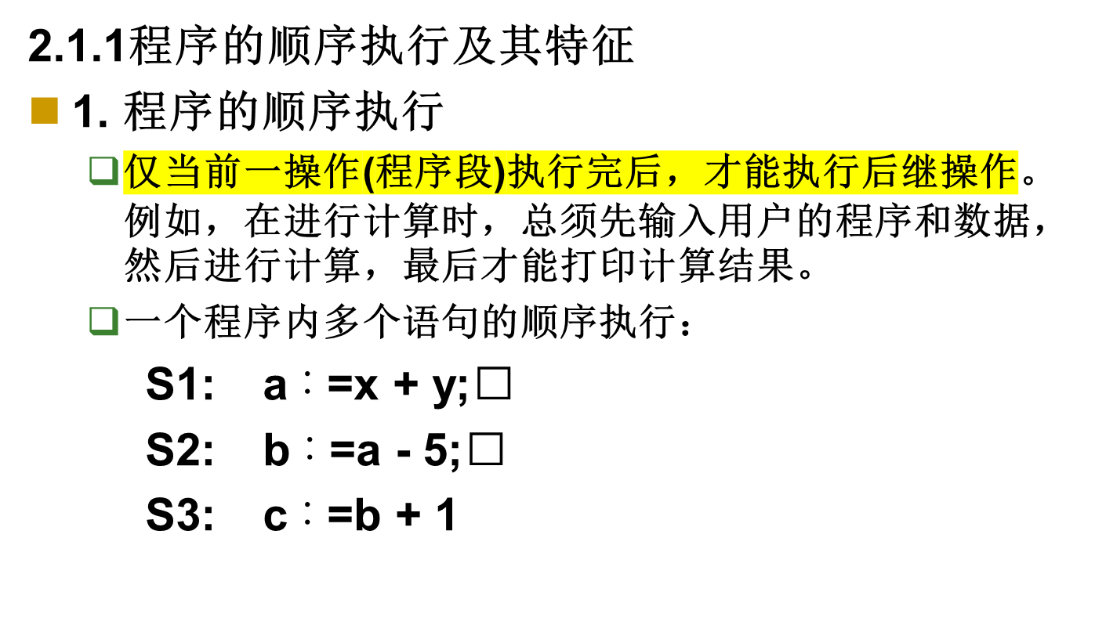
2.1 进程的基本概念

Slide 4
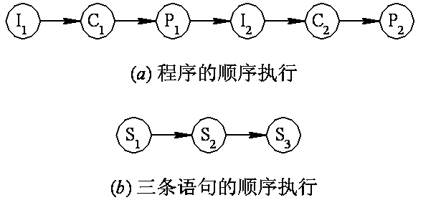
2.1 进程的基本概念
S1: a∶=x + y;
S2: b∶=a - 5;
S3: c∶=b + 1
两个级别的顺序执行

Slide 5
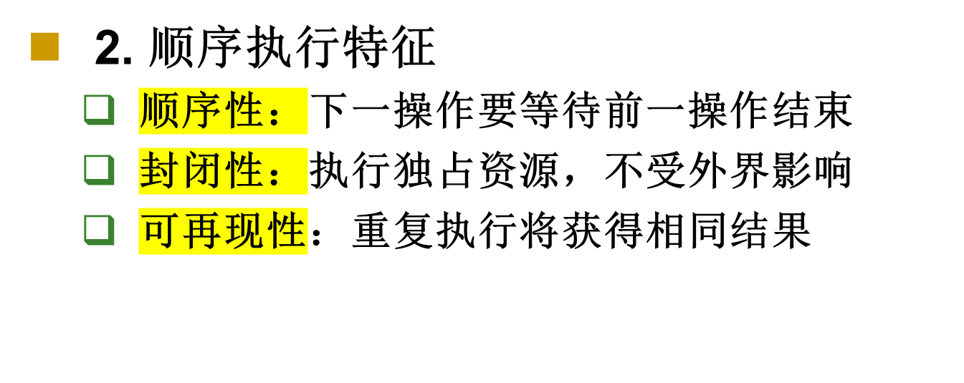
2.1 进程的基本概念

Slide 6
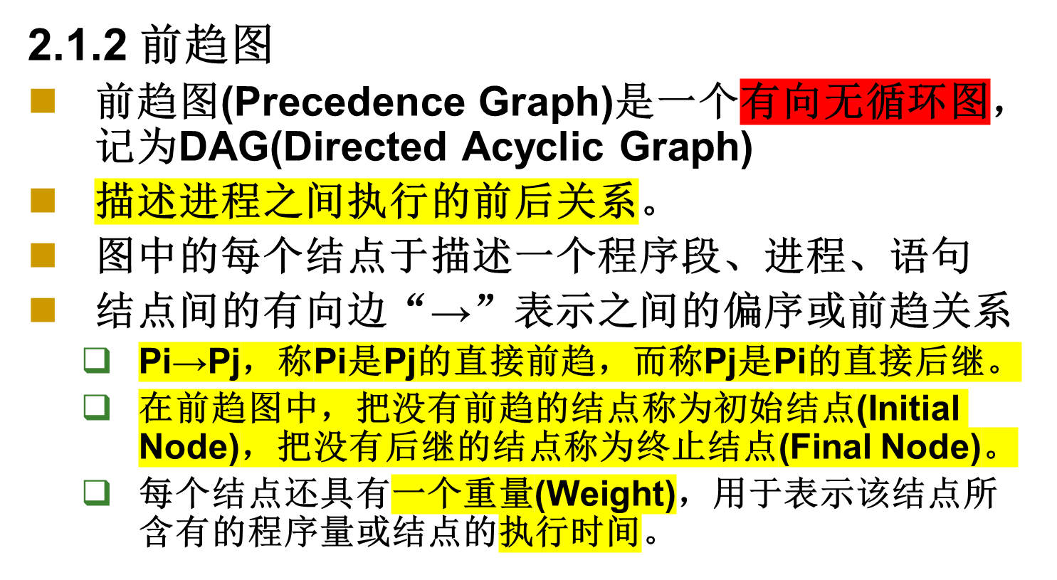
2.1 进程的基本概念

Slide 7
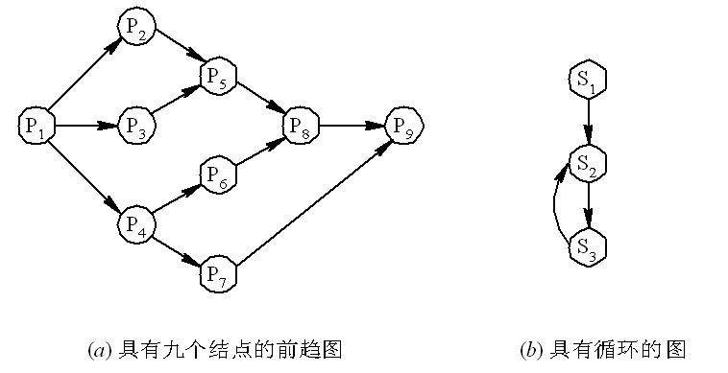

2.1 进程的基本概念

Slide 8
2.1 进程的基本概念
图a前趋关系
  P1→P2, P1→P3, P1→P4
  P2→P5, P3→P5, P4→P6, P4→P7
  P5→P8, P6→P8, P7→P9, P8→P9
前趋图中必须不存在循环,图b不是前趋图

Slide 9
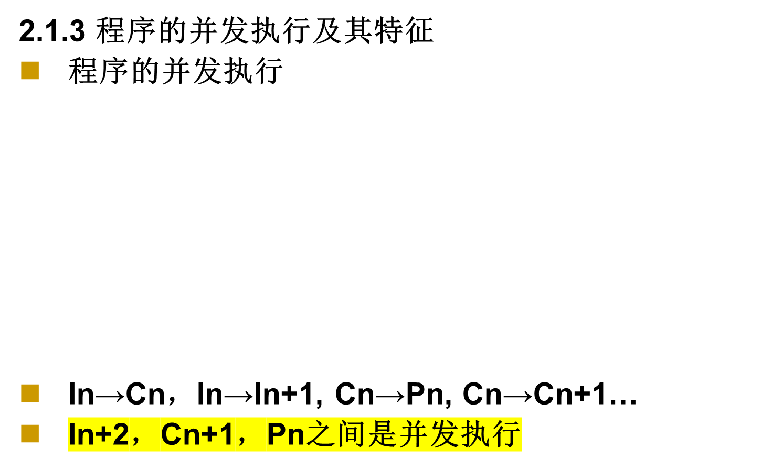
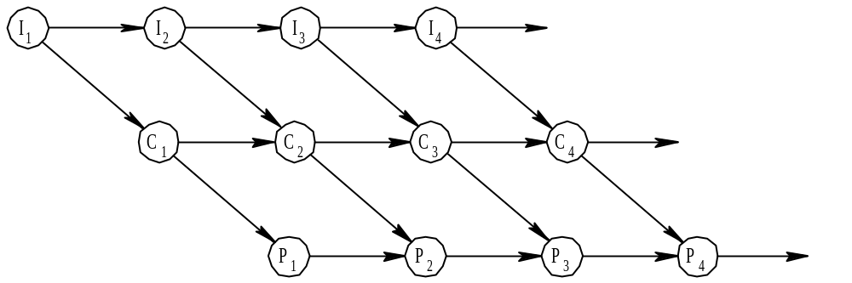
2.1 进程的基本概念

Slide 10
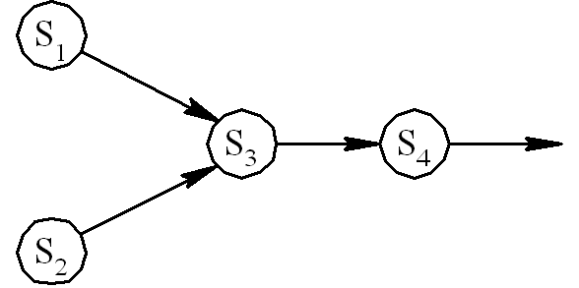
2.1 进程的基本概念
对于具有下述四条语句的程序段：
S₁: a∶=x+2
S₂: b∶=y+4
S₃: c∶=a+b
S₄: d∶=c+b

Slide 11
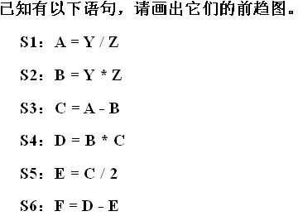
练习

Slide 12
2.1 进程的基本概念
程序并发执行时的特征
  间断性

Slide 13
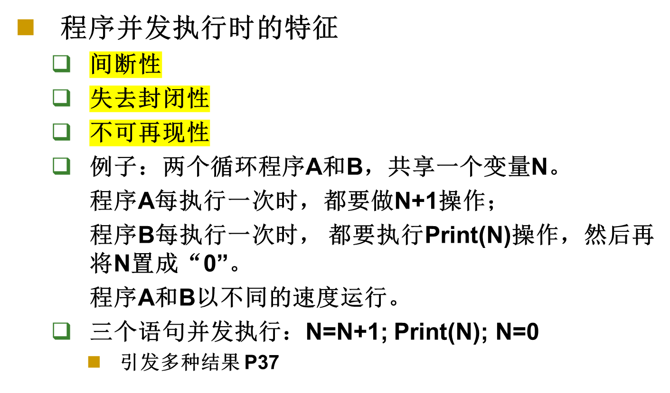
2.1 进程的基本概念

Slide 14
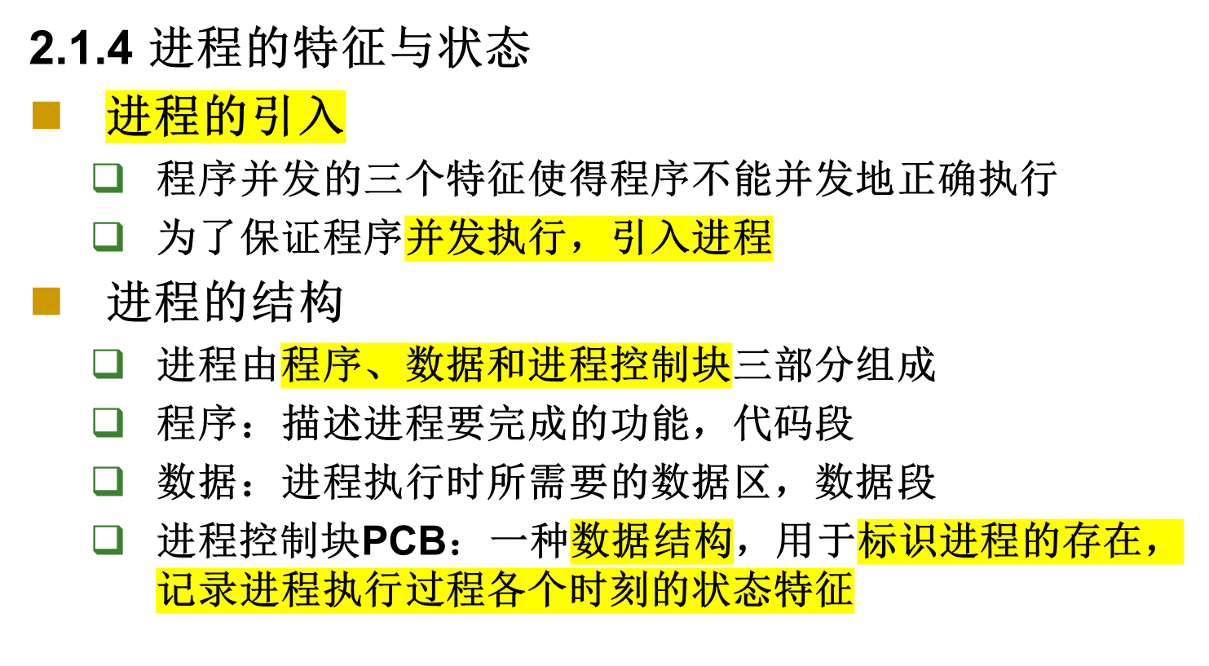
2.1 进程的基本概念

Slide 15
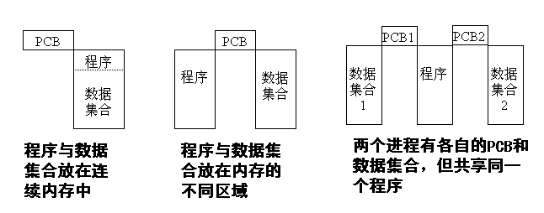
2.1 进程的基本概念

Slide 16
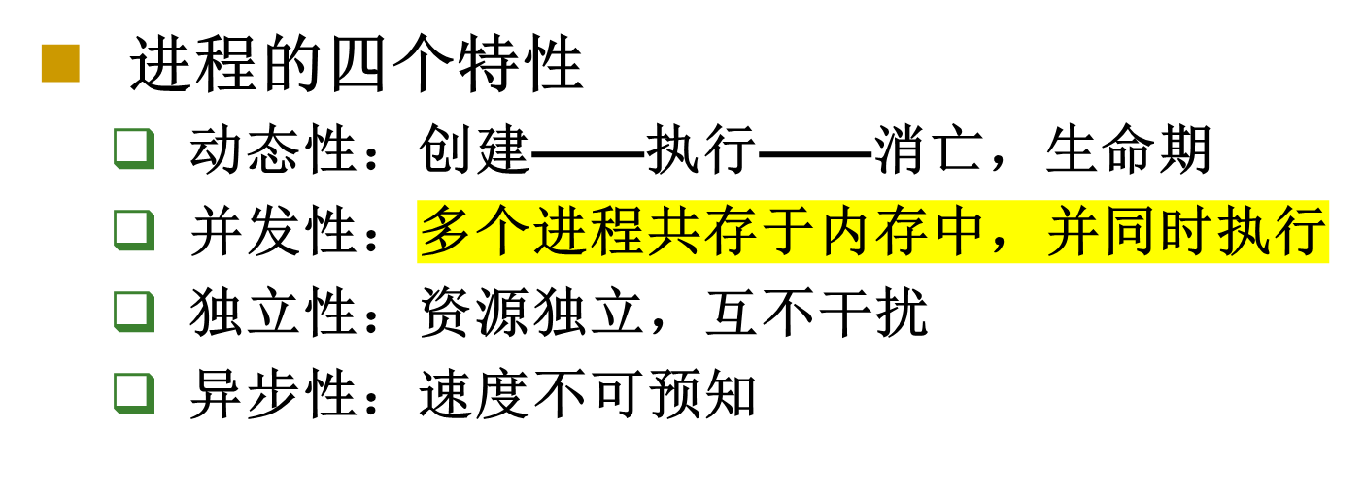
2.1 进程的基本概念

Slide 17
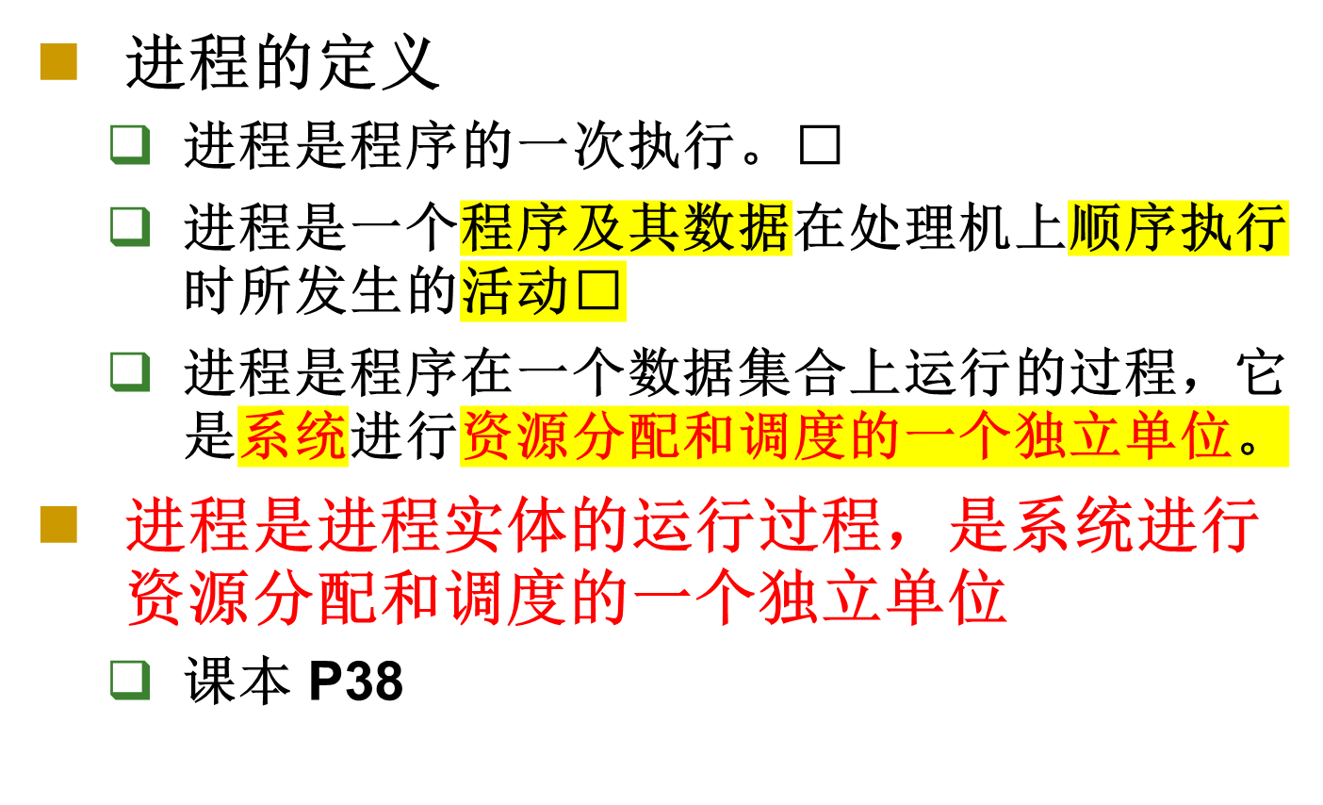
2.1 进程的基本概念

Slide 18
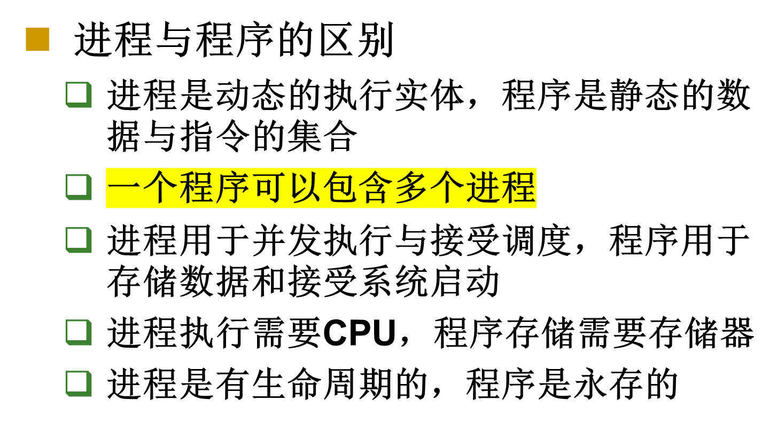
2.1 进程的基本概念

Slide 19
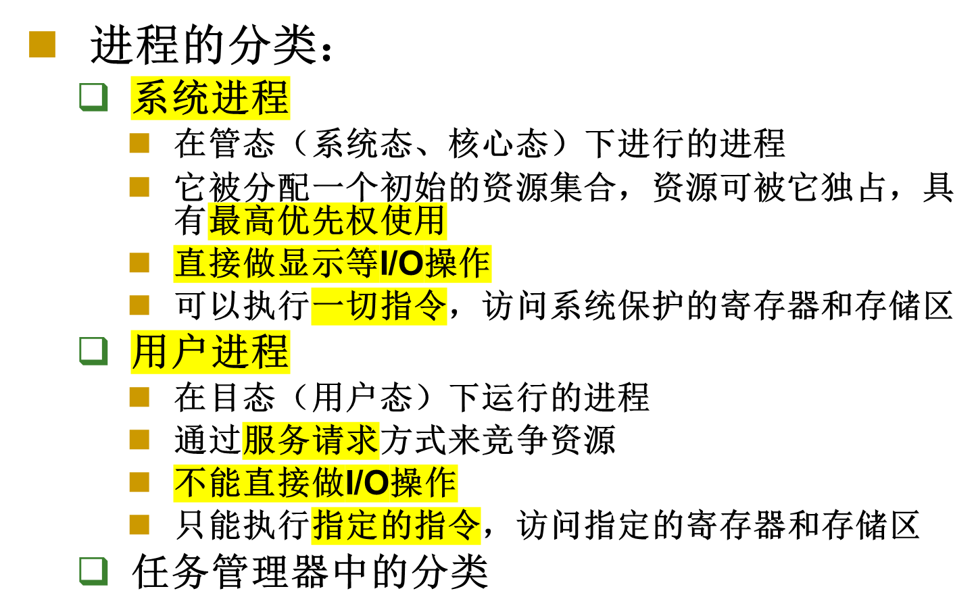
2.1 进程的基本概念

Slide 20
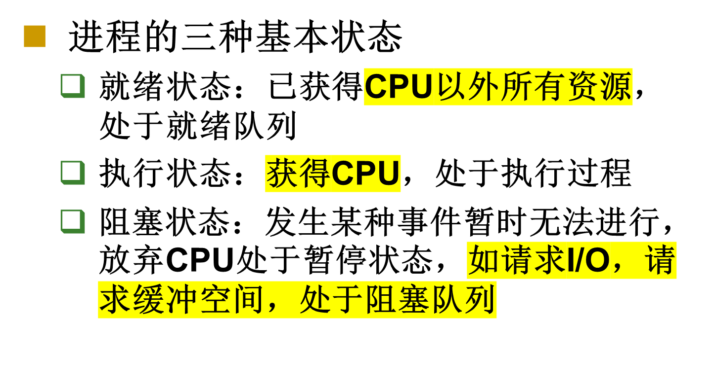
2.1 进程的基本概念

Slide 21
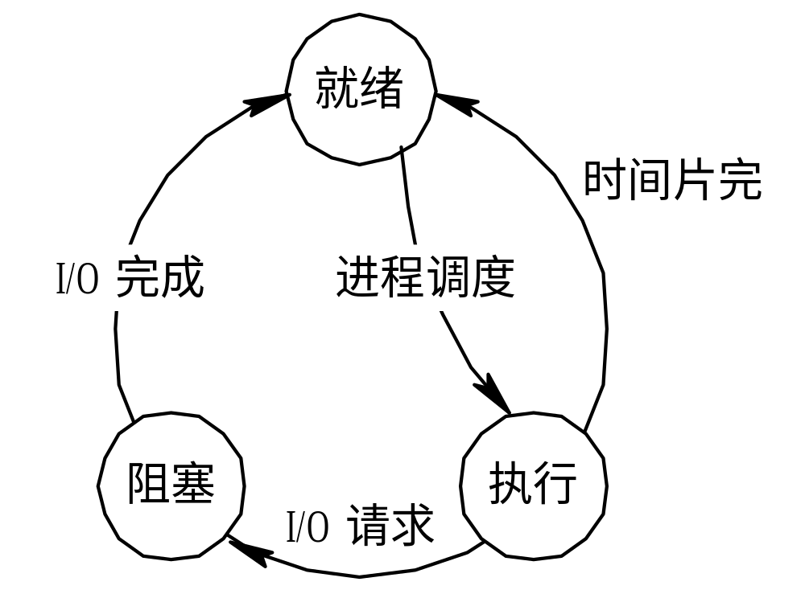
2.1 进程的基本概念
获得CPU

Slide 22
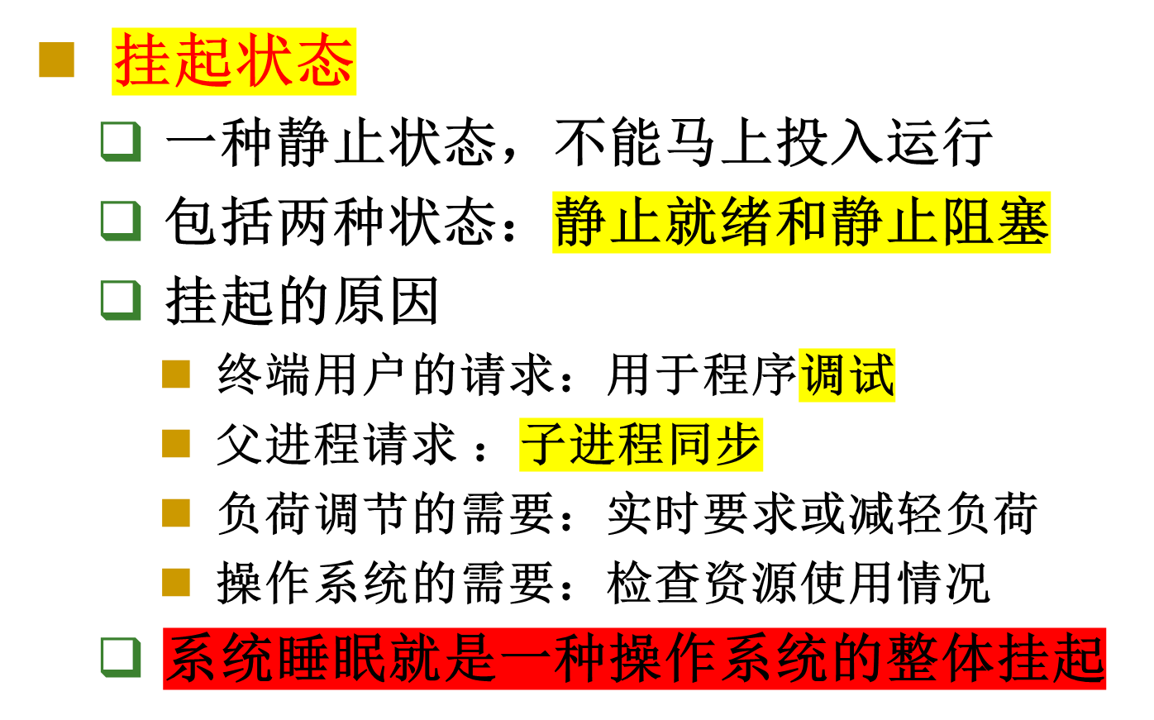
2.1 进程的基本概念

Slide 23
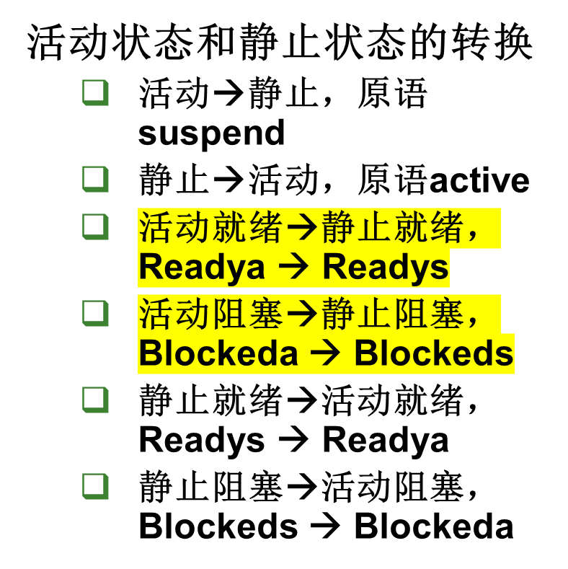
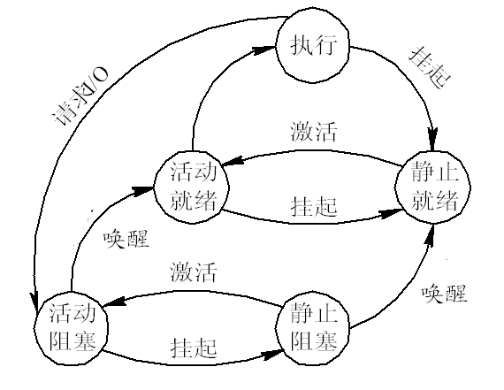
2.1 进程的基本概念

Slide 24
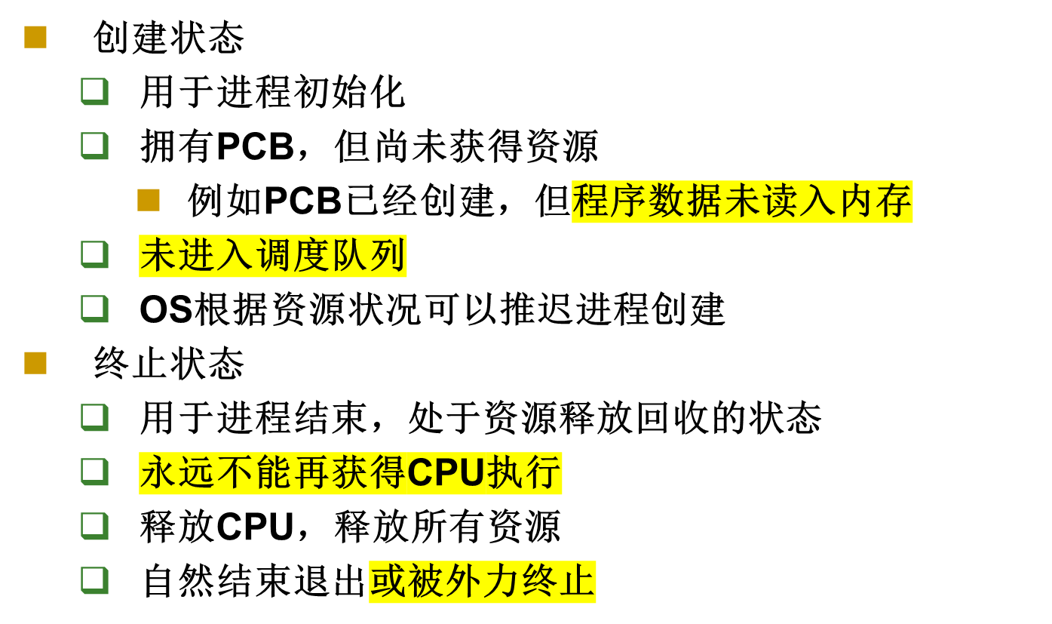
2.1 进程的基本概念

